Slide 1
기초캐드 보강수업 대체 과제물
1. 도면 치수를 참고하여 도면을 작성합니다.
2. 파일 이름은 보강-기초캐드-학년-반-학번-이름.dwg 로, 파일 유형은 AutoCAD2010 버전으로 저장합니다.
3. 파일은 메일주소 kookjecar@hanmail.net 으로 6월 15일 월요일 까지 보냅니다.

Slide 2
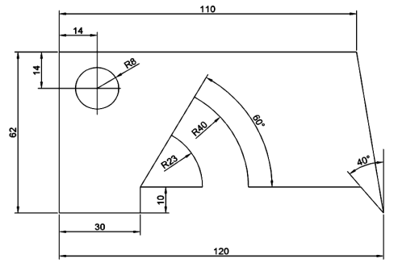
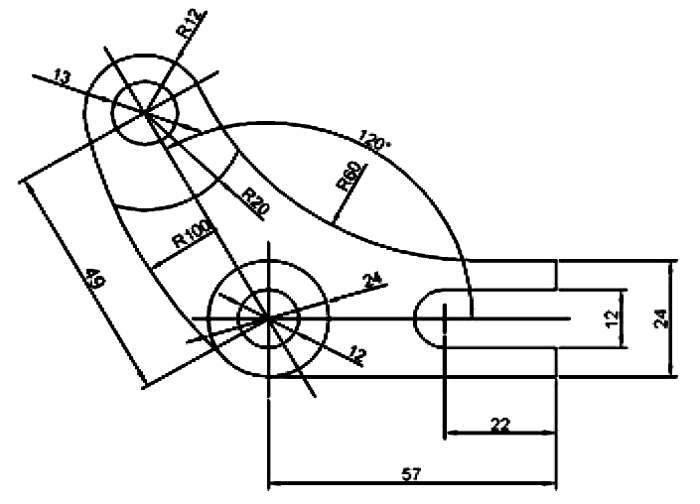
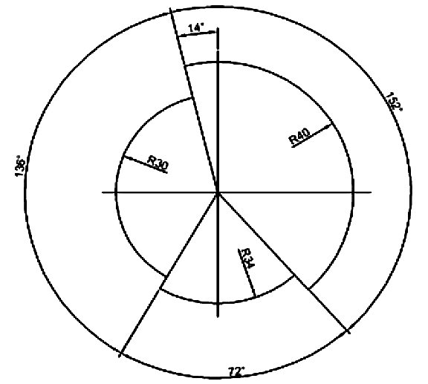
φ
φ
φ

